Slide 1
6.4.2020.
4.c

Slide 2
MATEMATIKA
PREPIŠI PLAN PLOČE U BILJEŽNICU!
RIJEŠI LISTIĆ!

Slide 4
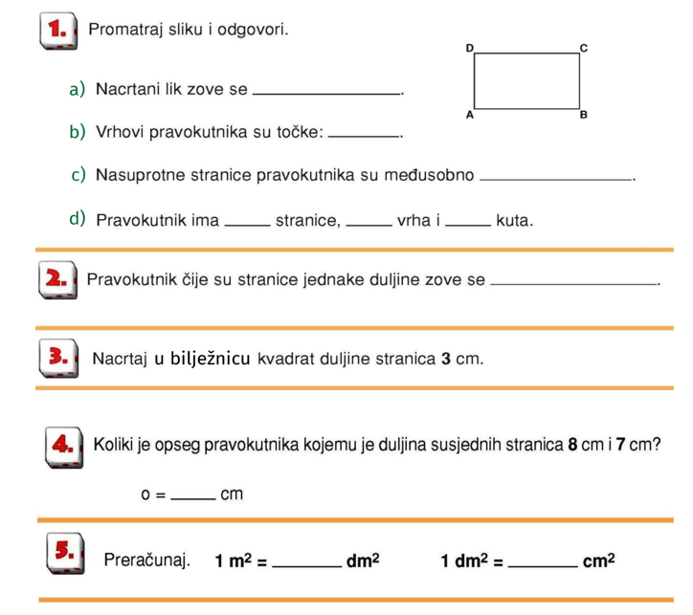

Slide 5
HRVATSKI JEZIK
DOMAĆA ZADAĆA
Vesna Skočir
GLAVNI LIKOVI: Marin, djed
MJESTO RADNJE: kuća
OSOBINE GLAVNIH LIKOVA:
MARIN je u početku nepovjerljiv prema djedu.
Na kraju shvaća da mu je djed pomogao.
DJED je strpljiv. Pokazuje Marinu kako treba učiti.

Slide 6
HRVATSKI JEZIK PROČITAJ TEKST NA STR 183. I ODGOVORI NA PITANJA.
Napiši naslov!
Napiši ime pisca!
Tko su likovi u ovoj priči?
Koje je mjesto radnje?
Koja je tema ove priče?
Kakav je Marin na početku, a kakav na kraju priče?
Kakav je djed?

Slide 7
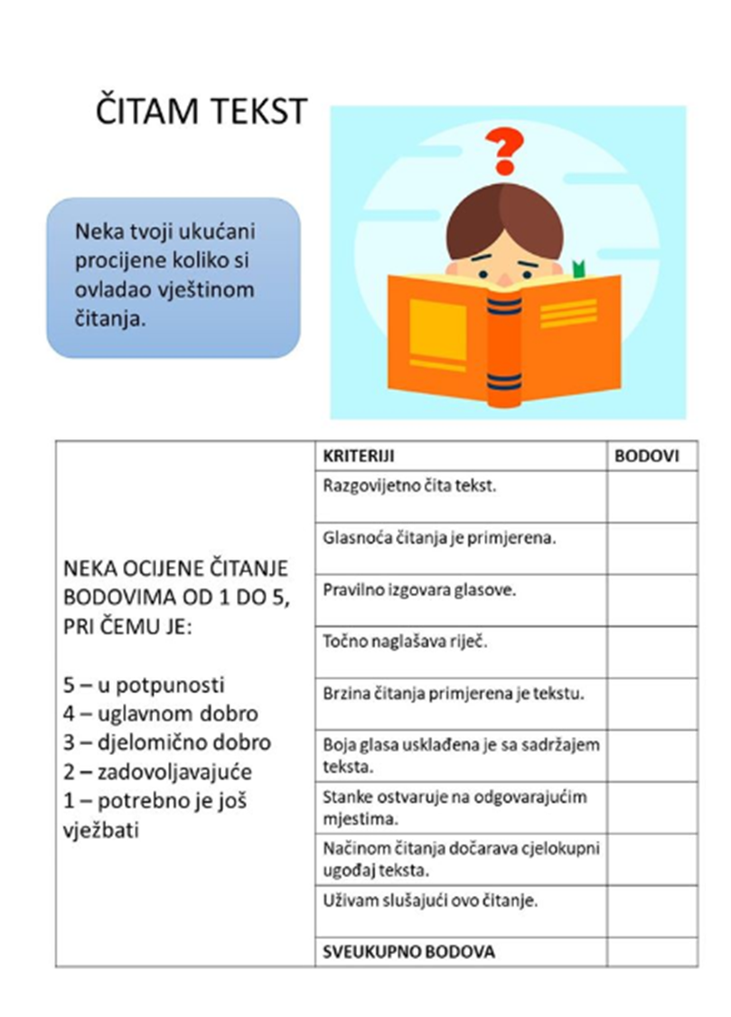
Domaća zadaća
Izaberi bilo koji tekst iz čitanke ili neke druge knjige.
Izražajno pročitaj tekst pa zamoli roditelje ili bilo koga od ukućana da procijene tvoje čitanje prema uputama za bodovanje.

Slide 8
PID - PONAVLJANJE
POGLEDAJ VIDEO
ORGANI ZA KRETANJE – VIDEO
https://www.youtube.com/watch?v=uxEjkVOHt3w
PONOVI UZ KVIZ : https://wordwall.net/resource/234419/priroda-i-dru%c5%a1tvo/sustav-organa-za-kretanje
RIJEŠI LISTIĆ

Slide 9
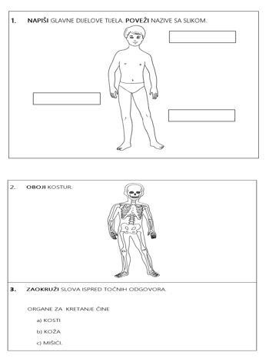

Slide 10
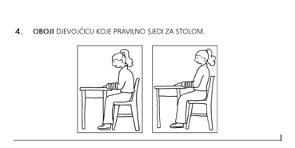

Slide 11
SRZ
Poigraj se i nauči brojati novac na sljedećim poveznicama

Slide 12
DOPUNSKI RAD
Poigraj se i usput ponovi znanje o vrstama riječi i kraticama i pokratama na sljedećim poveznicama
https://learningapps.org/watch?v=p7g7c7n7c19&fbclid=IwAR3HHQfjs0H-QxfrIbXh-Bt-57sVlFR9_Wbr-DIYcaCJfYwEc-vkFbDzz3o

